Slide 1

Study of the reflection and transmission between the three material by FDTD
Date:2019/6/21
Student: 呂彥穎

Slide 2
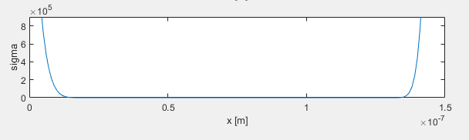
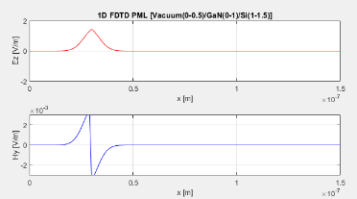
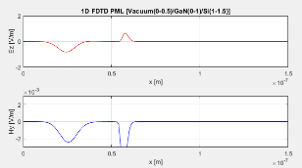
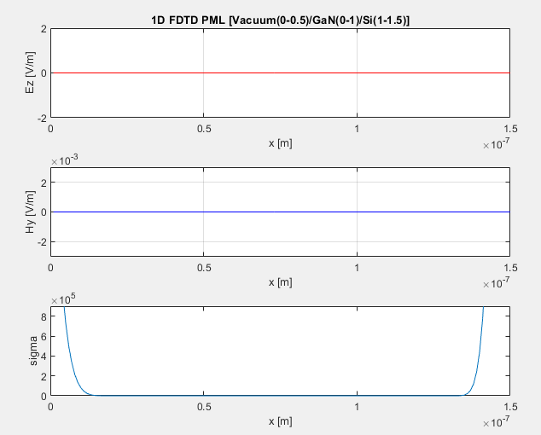
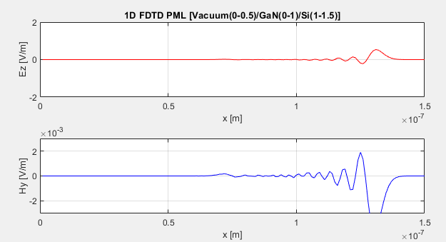
Outline
Method
- FDTD
Experiment
- Vacuum/GaN/Si
Result
Validation
- Fresnel equations
- Reflection
- Transmission
Conclusion
Future wrok

Slide 3
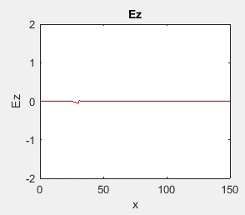

Method – 1D FDTD
Initialization
Hy
Ez
Ez source
Error (Fresnel equation)
Notes:
我的方法是計算左邊方程式的1D-FDTD
程式的步驟會先初始化參數
由於程式不能同時計算, 為了在我需要的方向上傳播,並避免產生小波, 這裡我先算磁場在計算電場
基於讓電磁場計算上的對其, 磁場這邊的source需要向前減一個位置
左邊是因為計算的不對齊造成的誤差小波, 右邊是對其的電磁場
最後計算Fresnel equation當作理論值, 以計算誤差

Slide 4

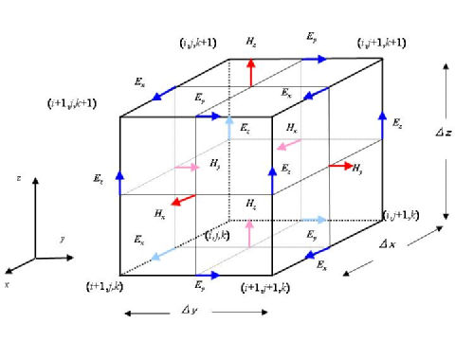
Experiment
Vacuum
GaN
Si
PML
PML
Notes:
接著是配製環境, 這裡設定設定三個材料, 分別是
真空, 介電系數1, 位置1-80nm
GaN, 介電系數11.8, 位置 81-100 nm
Si, 介電系數10, 位置 101-150 nm
因為找不到磁導係數, 這裡暫時先用u0
藉由控制電磁場的方向決定波行進方向

Slide 5
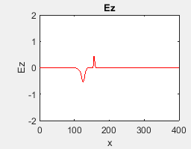
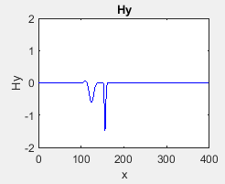
Validation – Fresnel equation
Vacuum
GaN
Vacuum
GaN
Notes:
當波從介值A到介值B, 會發生反射和穿透
這裡先在特定的範圍內做場的積分來計算穿透率和反射率的模擬值
再利用Fresnel equation來計算 反射率理論值, 介紹公式
最後來計算這兩個值的誤差

Slide 6
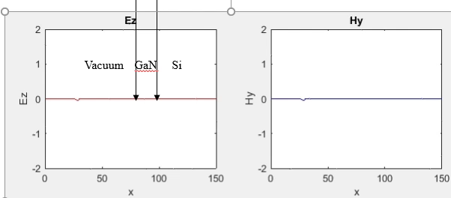
Result
In first reflection
Ez
Simulation : 80.3%
Theorey : 80.0%
Error is 1.82e-03%
In second reflection
Ez
Simulation : 7.708%
Theorey : 0.17%
Error is 591.15%
Notes:
因為當電場跑道邊界時, 邊界設定是0, 被零減到後, 正負值會顛倒, 也就是這一項的E被前一項H=0所以向減後才會變負值
由於因為是先算H, 他沒有碰到邊界, 所以沒有變號
實驗上不吸收, 因為不想要我的材料會有能量損失
但小波的問題還是存在

Slide 7
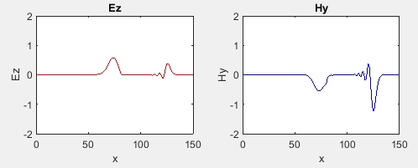
Conclusion
When the wave is from low n to high n, the reflectivity error of simulation is small.
When the wave is from high to low, the simulated reflectivity error is large because noise is generated.
noise
noise
GaN
Si
Vacuum

Slide 8
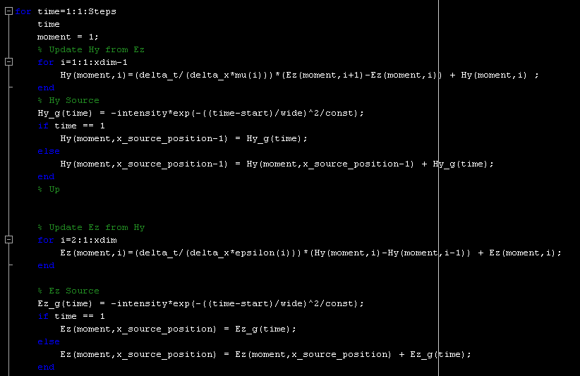
Future work
The error on different x precision.
Error of wave velocity in different median values.
Notes:
在下星期的final中
會考慮精度對誤差的影響
也會多測量波速的誤差

Slide 9
Thank you for your attention.

